Slide 1

Aula 1 – Turma de GA

Slide 2
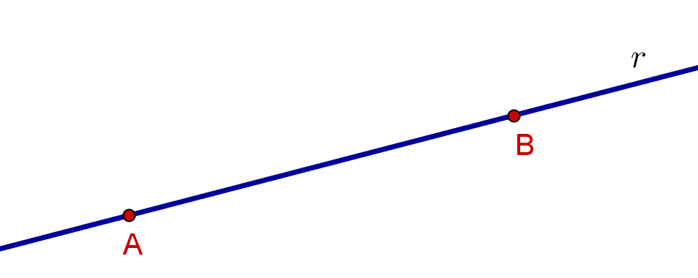
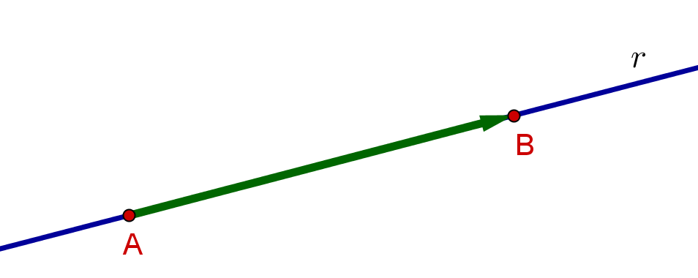
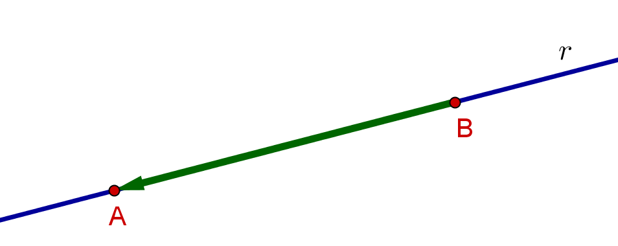
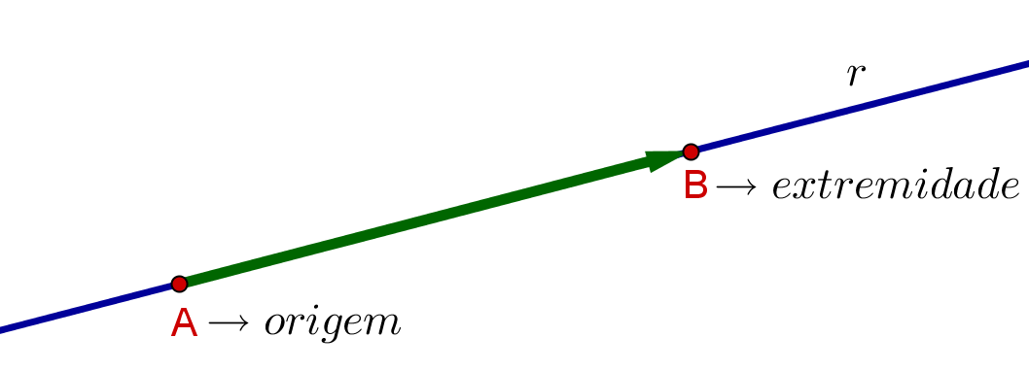
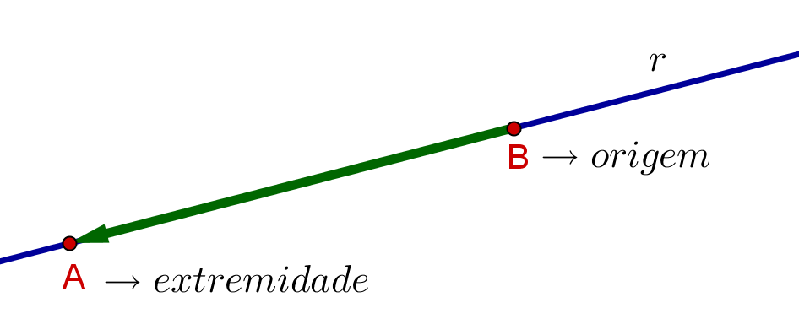





Vetores
1. Segmentos Orientados
Considere uma reta r e sejam A e B dois pontos de r.
Ao segmento AB pode-se associar dois sentidos:
• O sentido de A para B.
• O sentido de B para A.
Utiliza-se a notação
para representar o segmento AB associado ao sentido de A para B.
O segmento é chamado segmento orientado de origem A e extremidade B.
A notação representa o segmento orientado de origem B e extremidade A.
O segmento orientado é chamado segmento nulo e é também representado por:

Slide 3





Dois segmentos orientados são iguais se as suas origens coincidem e suas extremidades também coincidem.
Desse modo,
Quando a origem de um segmento coincide com a extremidade de outro segmento e vice-versa, esses segmentos são ditos opostos.
Os segmentos orientados e são opostos.
Fixada uma unidade de comprimento você pode medir um segmento orientado.
Notação:
Lê-se: medida do segmento orientado
Observe que:

Slide 5
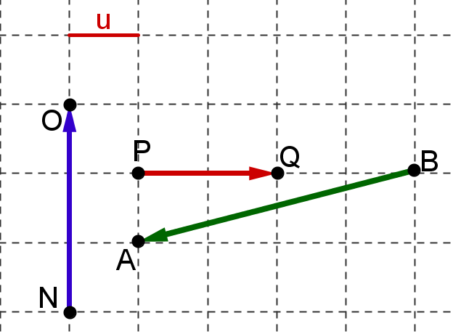




Exemplos:
Considere a unidade de medida “u” e determine as medidas dos segmentos orientados da figura a seguir.

Slide 6
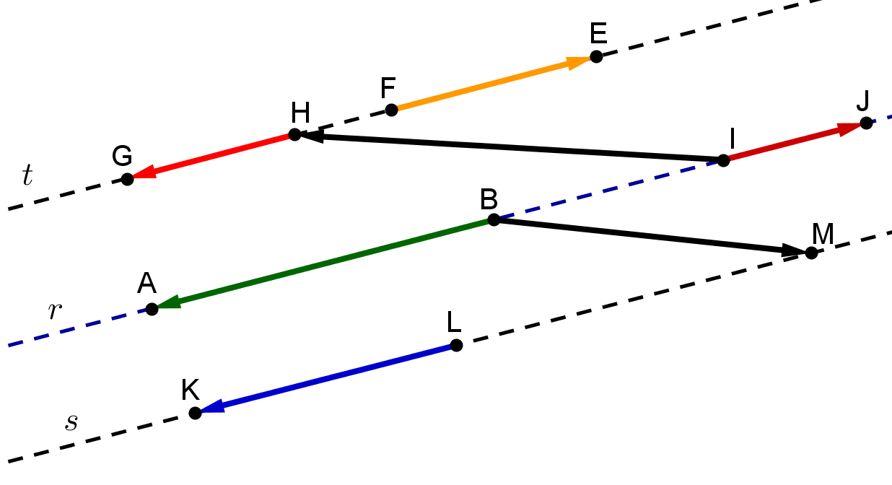








Um conjunto de segmentos orientados não nulos possuem a mesma direção se as retas suportes desses segmentos são coincidentes ou paralelas.
Na figura a seguir as retas r, s e t são paralelas.
Os segmentos orientados
possuem a mesma direção.
E os segmentos orientados
não possuem a mesma direção.
Quando um conjunto de segmentos orientados possuem a mesma direção, pode-se comparar os sentidos dos mesmos.
Na figura acima os segmentos
possuem mesmo sentido.
Já os segmentos
possuem sentidos contrários.

Slide 7

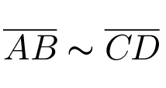

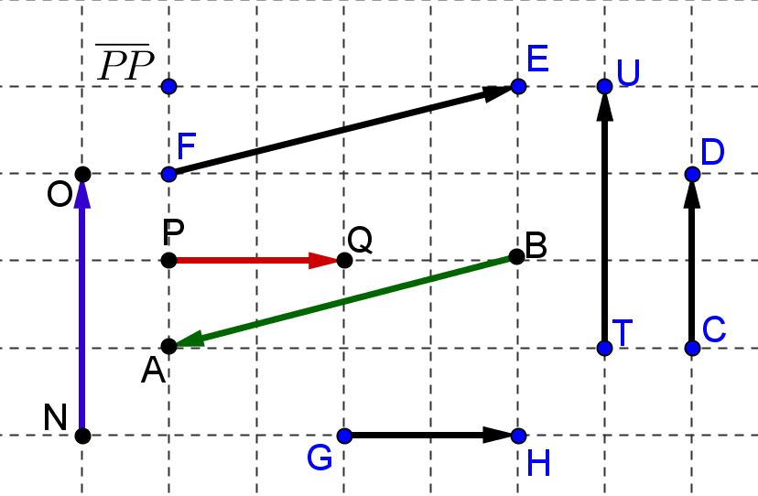
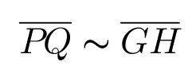
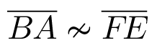

Equipolência
Definição
O segmento orientado é equipolente ao segmento orientado se:
• ambos são segmentos nulos, ou
• possuem medidas iguais e sentidos iguais.
Notação:
Lê-se: é equipolente a .
Exemplos:
, pois esses segmentos não possuem o mesmo sentido.
, pois esses segmentos não possuem a mesma medida.

Slide 8




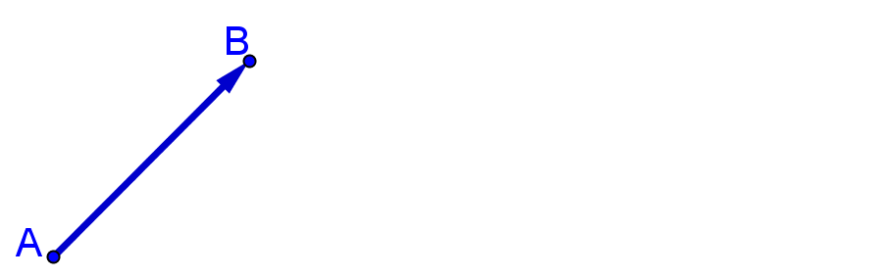
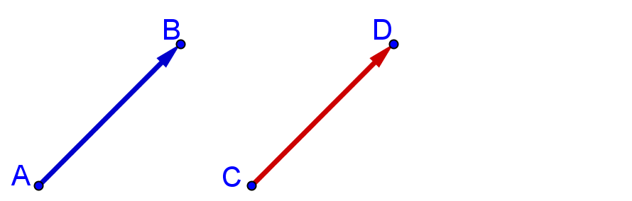
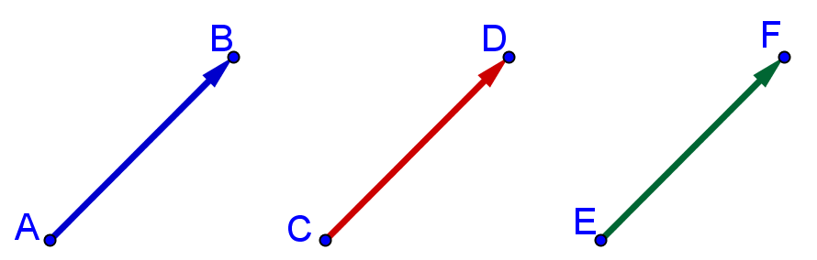
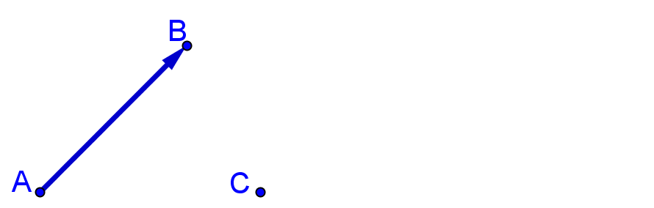
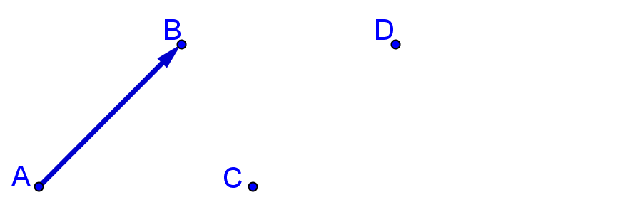
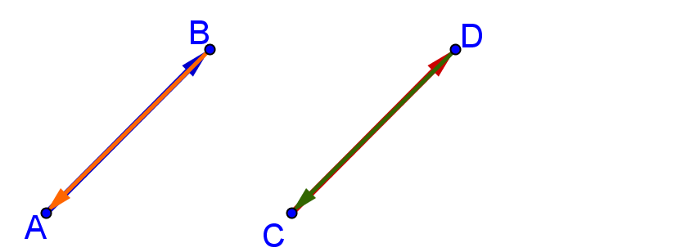
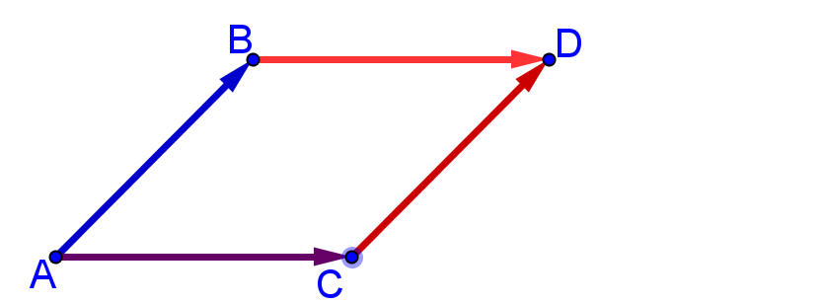


Propriedades
1. Reflexiva:
2. Simétrica:
3. Transitiva:
4. Dado um segmento e um ponto C, existe um único ponto D tal que:
5.
6.

Slide 9
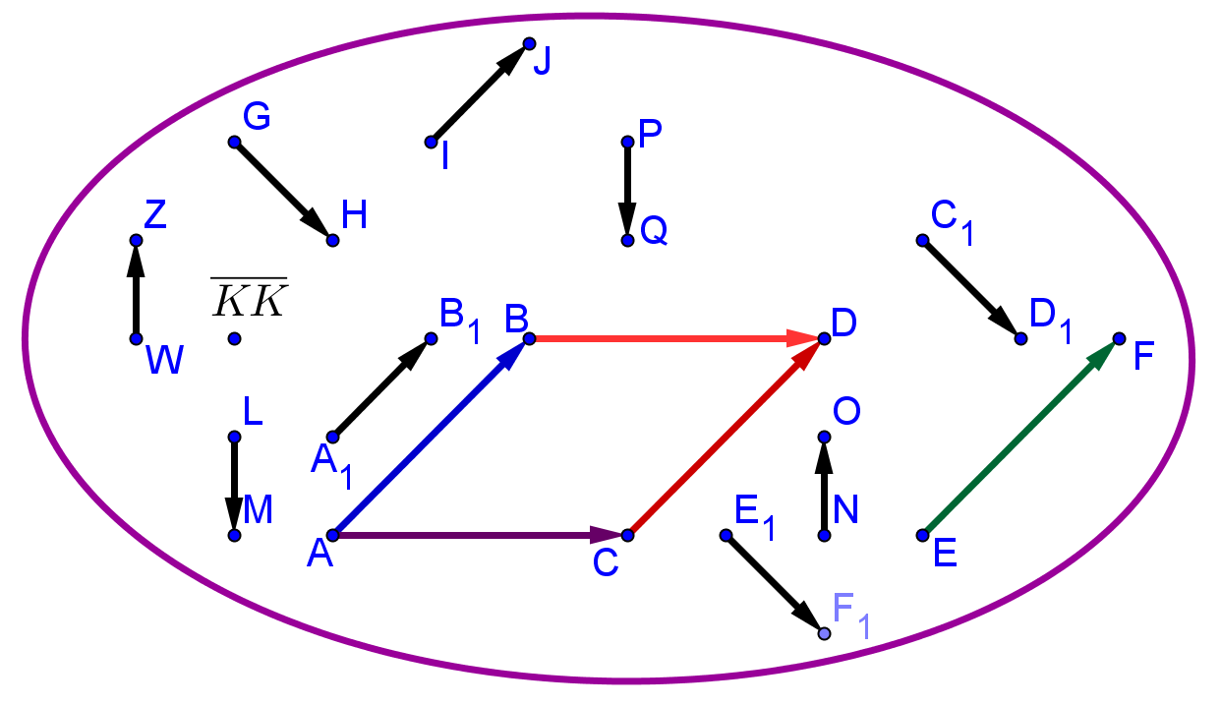
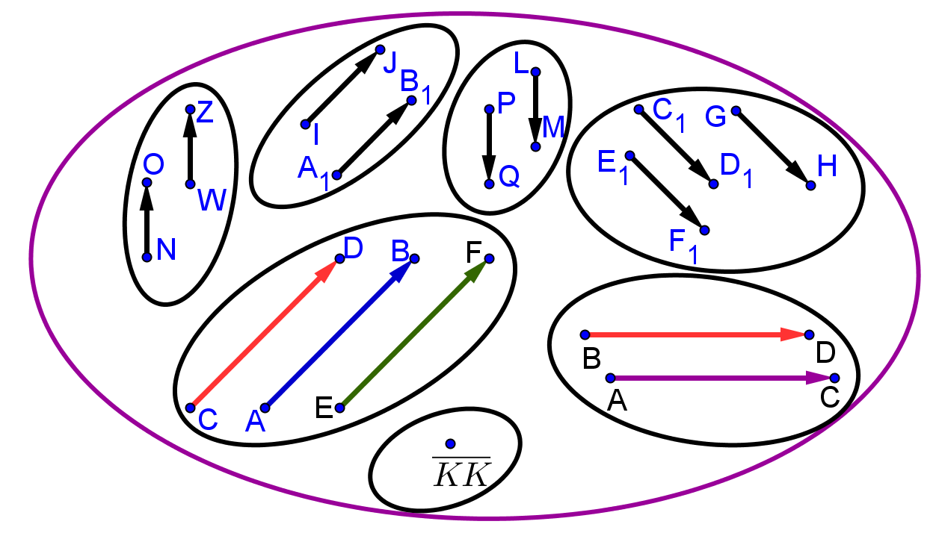
Pense e responda:
Quantos segmentos orientados existem?
Imagine que você possa arrumar o conjunto dos segmentos orientados em
“caixas”, de modo que dentro de uma mesma “caixa” os segmentos são equipolentes.
Observe que, se você, sem olhar, retirar um segmento orientado de uma dessas caixas,
saberá o comprimento e o sentido dos outros segmentos que estão nessa caixa.
Assim, um segmento orientado pode ser considerado como representante da “caixa” a que pertence.
Cada “caixa” é chamada vetor.

Slide 10
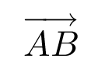
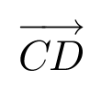

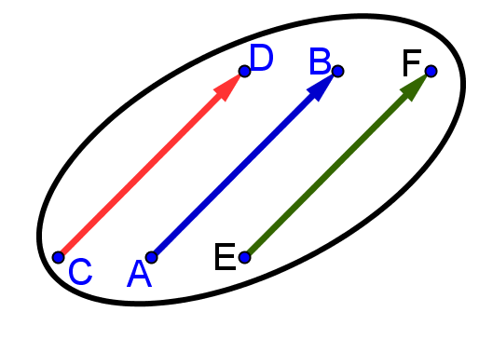


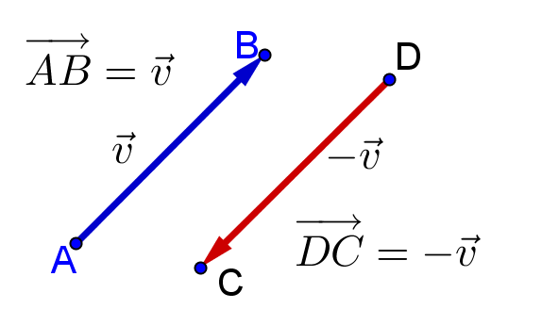

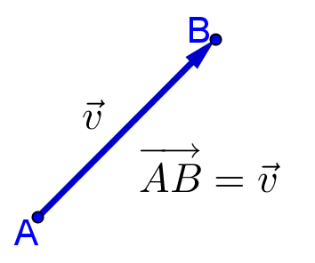

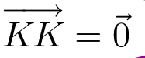
2. Vetores
Definição
Chama-se vetor determinado pelo segmento orientado o conjunto dos segmentos orientados equipolentes ao segmento orientado .
Notação:
Lê-se: vetor AB
Observe que = se e só se os segmentos orientados e
são equipolentes.
Observe também que:
Pode-se também representar vetores por letras minúsculas:
O vetor é chamado “oposto” do vetor é representado por .
O vetor nulo é representado por:

Slide 11
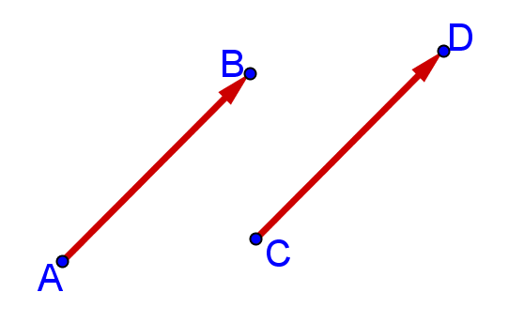
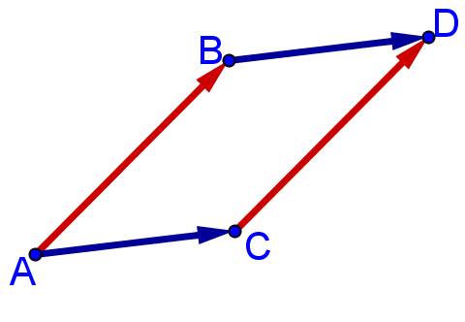


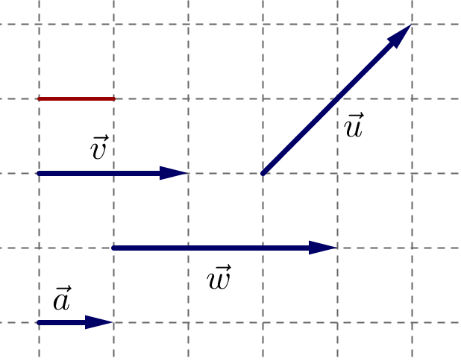
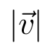



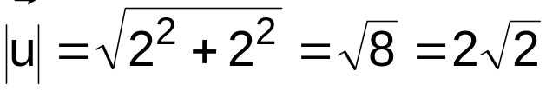
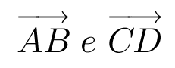
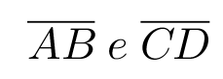
Propriedade
Se então .
Todos os representantes de um vetor v possuem a mesma medida, que é chamada “módulo” do vetor v.
Notação:
Lê-se: módulo do vetor v.
Exemplos:
Um vetor que possui módulo = 1 é chamado “unitário”.
Diz-se também que os vetores possuem mesma direção (sentido)
se os segmentos orientados possuem mesma direção(sentido).

Slide 12
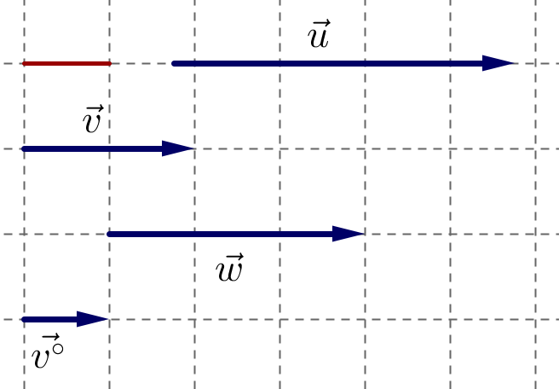

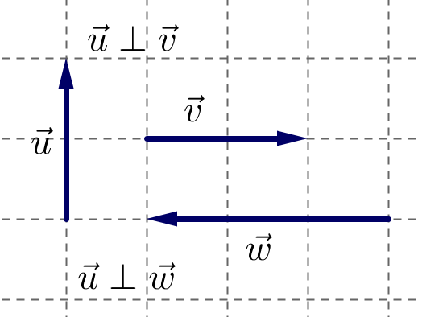

Chama-se versor de um vetor v não nulo o vetor unitário que possui mesmo sentido de v .
Notação:
Lê-se: versor v .
Observe que vetores de mesmo sentido possuem o mesmo versor.
Diz-se que dois vetores não nulos são ortogonais se possuem representantes perpendiculares.
Notação:
Lê-se: vetor v é ortogonal ao vetor u.
Convenção: o vetor nulo é ortogonal a todo vetor v.

Slide 13

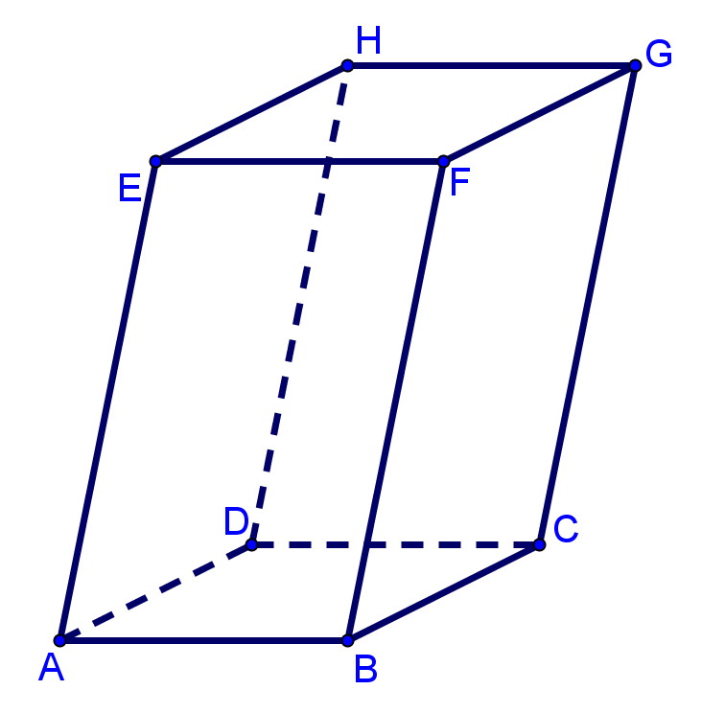

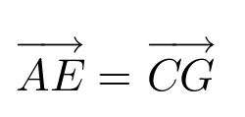
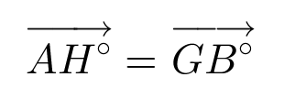
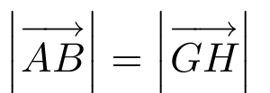
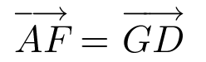
Atividade.
Classifique as sentenças a seguir em verdadeira(V) ou Falsa(F).
a)
(F)
b)
(V)
c)
(V)
d)
(F)
e)
(V)
f)
(F)

Slide 14
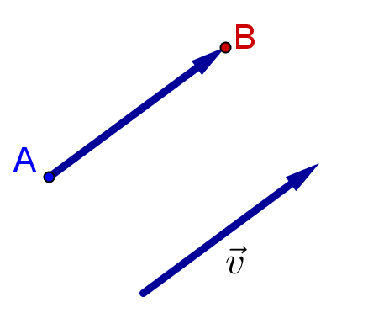
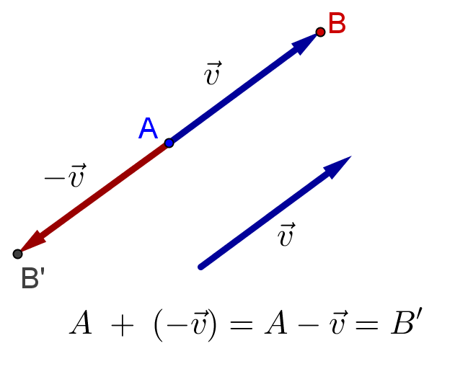
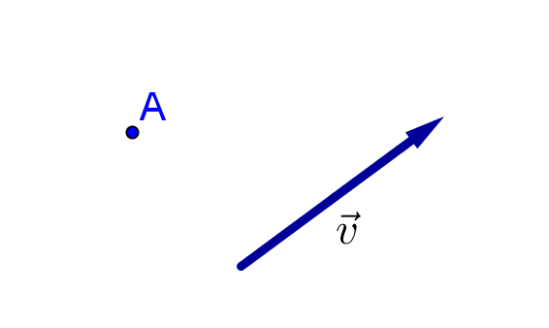
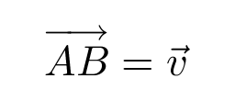

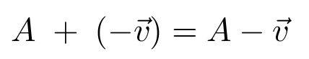
3. Adição de ponto com vetor
Definição:
Considere um ponto A e um vetor v.
Existe um único ponto B tal que .
O ponto B é chamado “soma do ponto A com o vetor v”.
Notação:
Lê-se: a soma do ponto A com o vetor v é o ponto B.
Indica-se:

Slide 15
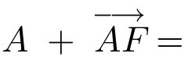
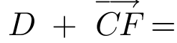
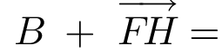
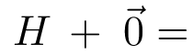

Exemplos:
a)
F
b)
E
c)
D
d)
H
e)
= G

Slide 16
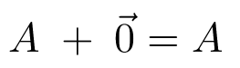


















Propriedades
1.
2.
3. Se então A = B.
Se você supõe que então:
4. Se então .
5.
Se você supõe que então:

Slide 17
FIM

